Slide 1
Compression de texte par le codage de Huffman
Gauthier Jolly – Thibault Meunier | Projet P302 | TR56
29 Janvier 2015

Slide 2
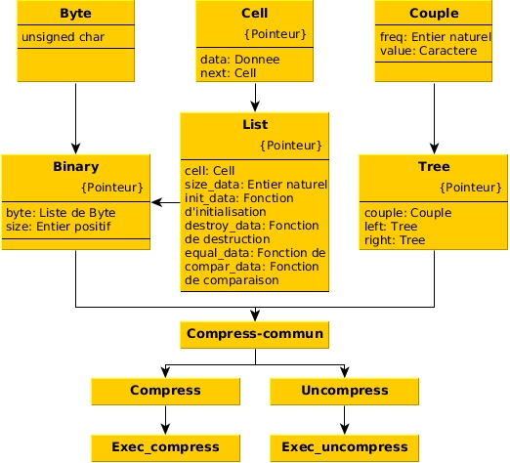
Architecture des modules

Slide 3
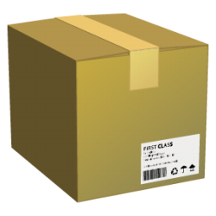
Compress
Creation de la table de fréquence
Construction de l'arbre
Etablissement de la table de correspondance
Ecriture de l'en-tête
Ecriture du texte compressé

Slide 4

Uncompress
Lecture de l'en-tête
Reconstruction de l'arbre
Etablissement de la table de correspondance
Décompression du fichier

Slide 5

Principaux choix
Module List : Types variés
Module Binary : Opérations Bits à Bits
Génération d'une Table de correspondance
Lecture / écriture par buffer

Slide 6

Tests
Fichier vide (0 octet)
Fichier contenant 1 caractere simple
Fichier contenant plusieurs caracteres ésotériques
Fichier "jerome ermont"
Deux gros fichiers : Hamlet, Le Petit Prince
Nom de fichier erroné
Fichier non valide pour uncompress

Slide 7
Performances

Slide 8
Conclusion
Avancement du Projet
  compress fonctionnel
  uncompress fonctionnel
Devenir
  Gestion améliorée de la mémoire
  Utilisation de List pour les arbres
  Interface graphique

Slide 9
Compression de texte par le codage de Huffman
Gauthier Jolly – Thibault Meunier | Projet P302 | TR56
29 Janvier 2015

